Slide 2
Bài
20D
Giúp bạn vượt khó

Slide 3
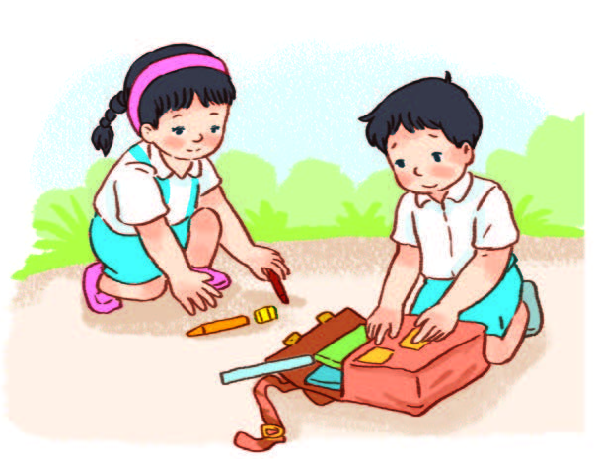
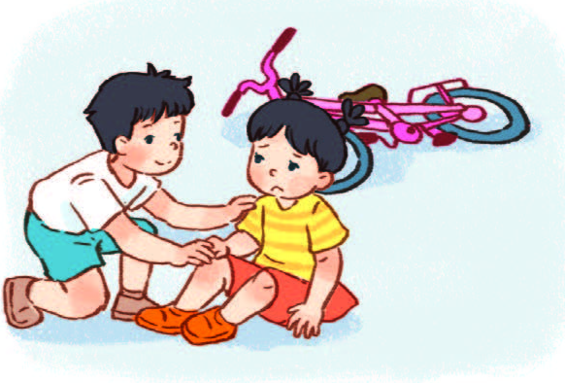
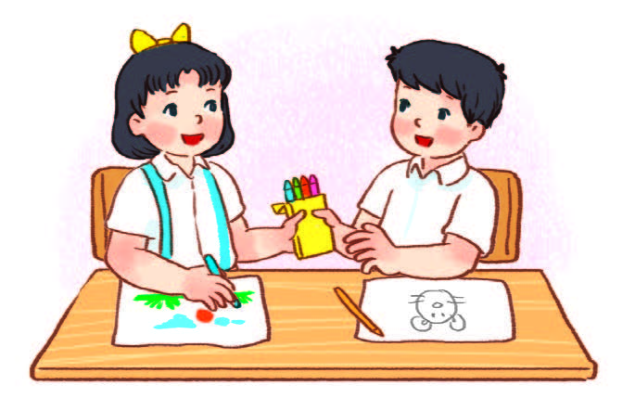

Slide 4
Cánh cam lạc mẹ
1.
Cánh cam đi lạc mẹ
Gió xô vào vườn hoang
Giữa bao nhiêu gai góc
Lũ ve sầu kêu ran.
3.
Bọ dừa dừng nấu cơm
Cào cào ngưng giã gạo
Xén tóc thôi cắt áo
Đều bảo nhau đi tìm
2.
Chiều nhạt nắng trắng sương
Trời rộng xanh như bể
Tiếng canh cam gọi mẹ
Khản đặc trên lối mòn
4.
Khu vườn hoang lặng im
Bỗng râm ran khắp lối
Có điều ai cũng nói:
– Cánh cam về nhà tôi.
(Theo Ngân Vinh)
Đọc cho bạn nghe khổ thơ em thích.

